Slide 1


IMPLEMENTASI ALGORITMA GENETIKA PADA PENJADWALAN MATA KULIAH (STUDI KASUS: PROGRAM STUDI INFORMATIKA UNIVERSITAS MULTIMEDIA NUSANTARA)
00000015924 – Ardhi Prago

Slide 2
LATAR BELAKANG
Penjadwalan penting dalam sistem industri
Penjadwalan Kartu Rencana Studi (KRS)
Time consuming
Notes:
Penjadwalan memiliki peran sebagai teknologi inti dalam system produksi
Salah satu permasalahan penjadwalan terjadi di dalam dunia perkuliahan salah satunya yaitu penjadwalan pada KRS
Berdasarkan wawancara yang telah dilakukan dengan ibu Nunik Afriliana selaku kepala prodi Informatika UMN, dapat disimpulkan secara garis besar penjadwalan dilakukan secara manual, Sehingga dalam penyusunan jadwal menjadi time consuming dikarenakan belum adanya system atau program yang melakukan penjadwalan secara otomatis

Slide 3
KENAPA ALGORITMA GENETIKA?

Slide 4
PENELITIAN TERKAIT
Penjadwalan Kuliah
Komang Setemen (2010)
👍 Berhasil
👍 Pemetaan mata kuliah, ruangan dan dosen pengampu
👍 Nilai fitness 0
Penjadwalan Sidang Magang
M. Arief Widyanto (2019)
👍 Berhasil
👍 Iterasi 1,26 kali
👍 Waktu 3,6 detik

Slide 5
RUMUSAN MASALAH
Bagaimana mengimplementasikan Algoritma Genetika
pada penjadwalan mata kuliah khususnya prodi Informatika?
Apakah Algoritma Genetika mampu menyelesaikan
permasalahan mata kuliah pada prodi Informatika?
Berapa banyak iterasi yang dilakukan dan seberapa besar
akurasi yang menghasilkan jadwal mata kuliah tanpa ada
batasan yang dilanggar?

Slide 6
BATASAN MASALAH
1
Penjadwalan KRS khusus prodi Informatika
2
Dataset berupa list dosen dan list mata kuliah setiap semester
3
Penjadwalan tidak untuk sistem pemaketan kuliah
Notes:
1. Penelitian penjadwalan KRS mata kuliah dan dosen khususnya pada prodi
Informatika Universitas Multimedia Nusantara
2. Data yang digunakan untuk penelitian ini berupa list dosen dan list mata kuliah setiap semester
3. Penjadwalan tidak untuk sistem pemaketan mata kuliah sehingga tidak
melihat distribusi semester pembukaan mata kulia

Slide 7
TUJUAN PENELITIAN
Menimplementasikan Algoritma Genetika pada penjadwalan mata kuliah khususnya pada prodi Informatika
Membuktikan bahwa dengan Algoritma Genetika dapat digunakan untuk penjadwalan mata kuliah pada prodi Informatika di sistem KRS
Mendapatkan jumlah iterasi dan tingkat akurasi dari penjadwalan mata kuliah yang dihasilkan tanpa adanya batasan pelanggaran

Slide 8
MANFAAT PENELITIAN
Menambah wawasan pengetahuan dan pengalaman dalam menimplementasikan Algoritma Genetika untuk penjadwalan mata kuliah
Menyediakan solusi penjadwalan KRS prodi Informatika UMN secara terkomputerisasi
Menunjukkan kinerja Algoritma Genetika untuk permasalahan penjadwalan

Slide 9
TELAAH LITERATUR
📖

Slide 10
PENJADWALAN
Penjadwalan merupakan proses pengambilan keputusan yang sering dilakukan di industry manufaktur maupin di industry yang bergerak di bidang pelayanan atau jaksa
👨
Pinedo (2012)

Slide 11
ALGORITMA GENETIKA
Algoritma genetika adalah algoritma yang mengambil sekumpulan individu dari sebuah populasi dan akan terus menerus mencari individu terbaik dengan menghasilkan generasi baru
👦
Haldurai (2016)

Slide 12
TAHAPAN ALGORITMA GENETIKA
01
Mutation
Inisialisasi Populasi awal
05
Algoritma Genetika
02
Crossover
Nilai Fitness
04
03
Selection

Slide 13
METODOLOGI DAN PERANCANGAN SISTEM

Slide 14
METODOLOGI PENELITIAN
Wawancara
Studi Literatur
Pengumpulan Data
Perancangan dan Pengembangan
Pengujian
Penulisan Laporan

Slide 15
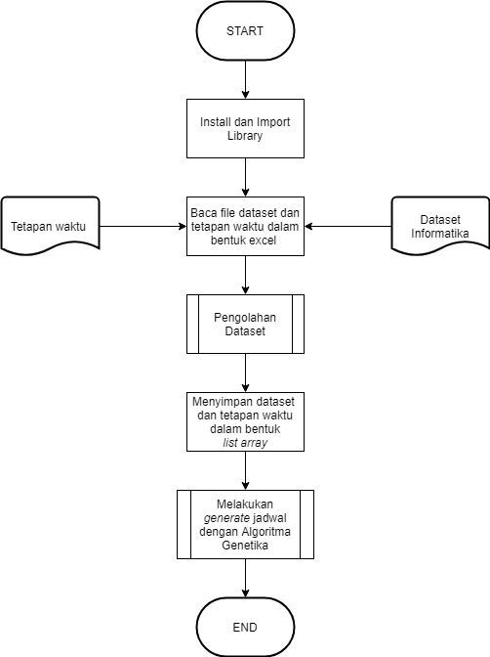
PERANCANGAN SISTEM
FLOWCHART UTAMA

Slide 16
IMPLEMENTASI DAN ANALISIS

Slide 17
SKENARIO UJI COBA
Skenario 1
Skenario 2
Skenario 3
POPULATION SIZE:
10
POPULATION SIZE:
40
POPULATION SIZE:
80

Slide 18
HASIL UJI COBA
SEMESTER | Rata-rata Waktu dan Generasi | 10 | 40 | 80
1 | Generasi (Waktu) | 4 (1,42) | 2 (1,82) | 1 (2,39)
2 | Generasi (Waktu) | 44 (13,72) | 9 (10,81) | 6 (11,77)
3 | Generasi (Waktu) | 52 (22,02) | 12 (23,19) | 6 (26,60)
7 | Generasi (Waktu) | 12 (3,95) | 5 (4,86) | 4 (5,7)

Slide 19
HASIL UJI COBA
SEMESTER | Rata-rata Waktu dan Generasi | 10 | 40 | 80
4 | Generasi (Waktu) | 500 (CUT OFF) | 300 (CUT OFF) | 134 (390)
5 | Generasi (Waktu) | 500 (CUT OFF) | 149 (87,14) | 42 (96,23)
6 | Generasi (Waktu) | 500 (CUT OFF) | 300 (CUT OFF) | 100 (CUT OFF)
Notes:
Pada semester 6 penjadwalan gagal dilakukan pada populasi 10,40 dan 80 dikarenakan perbandingan 2:1 antara jumlah kelas yang terbuka lebih banyak dibandingkan dengan jumlah dosen yang mengajar setiap kelas sehingga terjadi banyak conflict dalam Menyusun jadwal dalam 1 minggu

Slide 20
KESIMPULAN DAN SARAN

Slide 21
HASIL UJI COBA
Implementasi Algoritma Genetika untuk penjadwalan mata kuliah pada system KRS telah selesai dilakukan dengan menggunakan dataset Informatika dari BIA UMN
Pengujian dengan populasi 10 menghasilkan penjadwalan dengan generasi paling banyak namun memiliki waktu yang lebih cepat

Slide 22
SARAN
1
Penelitian selanjutnya diharapkan dapat mengembangkan dan menghasilkan penjadwalan yang tidak hanya berdasarkan semester yang diinginkan, tetapi juga dapat membuat penjadwalan secara menyeluruh untuk semester ganjil dan semester genap
2
Menambahkan constraint atau menggunakan metode yang berbeda untuk mendapatkan penjadwalan seluruh semester ganjil dan semester genap
3
Menggunakan dataset yang memiliki ketersediaan ruangan sehingga dapat menghasilkan penjadwalan yang memiliki ruangan

Slide 23
THANKS!
ANY QUESTIONS?
Presentation template by SlidesCarnival

